Slide 1

Reunião
Encerramento do Exercício de 2019

Slide 2
Pauta:
1 - Alteração no Sistema de Controle Interno do Poder Executivo Estadual
2 - Criação do Sistema de Contabilidade Estadual
3 - Estrutura da SUBCONT - DECRETO Nº 46.628 DE 03 DE ABRIL DE 2019
4 - Responsabilização do contador
5 - Ranking da Qualidade da Informação Contábil e Fiscal Estadual no Siconfi (STN)
6 – Realizações da Superintendência de Normas Técnicas em 2019 e metas para 2020
7 – Procedimentos para o encerramento do Exercício de 2019

Slide 3

Alteração no Sistema de Controle Interno do Poder Executivo Estadual
Sistema de Controle Interno
Sistema de Controle Interno
Secretaria
de Estado de Fazenda
Lei nº 7.989 de 14 de junho de 2018
Auditoria Geral do Estado
Contadoria Geral do Estado
Auditoria Geral do Estado
Ouvidoria e Transparência Geral do Estado
Corregedoria Geral do Estado
Unidades de Controle Interno, Corregedoria e Ouvidoria
COSEA’s
COSEC’s

Slide 4
Criação do Sistema de Contabilidade Estadual
DECRETO Nº 46.794 DE 15 DE OUTUBRO DE 2019
CAPÍTULO III - DA ORGANIZAÇÃO
Art. 5º
I – SUBCONT
ÓRGÃO CENTRAL
II – UNIDADES DE CONTABILIDADE UCT’S.
ÓRGÃOS SETORIAIS
§ 1 º - Responsabilidades das Unidades de Contabilidade - UCT'S, denominadas Assessorias de Contabilidade - ASSCON, ou equivalente:
ACOMPANHAMENTO DA EXECUÇÃO CONTÁBIL
CONFORMIDADE CONTÁBIL
§ 2º - As Unidades de Contabilidade - UCT'S, devem ter como titular servidor público ou empregado público qualificado com registro no Conselho Regional de Contabilidade.

Slide 5
Criação do Sistema de Contabilidade Estadual
DECRETO Nº 46.794 DE 15 DE OUTUBRO DE 2019
CAPÍTULO III - DA ORGANIZAÇÃO
Art. 5º
§ 4 º - ÓRGÃO SETORIAIS
ORIENTAÇÃO NORMATIVA E SUPERVISÃO TÉCNICA
SUBORDINAÇÃO HIERÁRQUICA
SUBCONT
ÓRGÃO EM CUJA ESTRUTURA ADMINISTRATIVA ESTIVEREM INTEGRADOS

Slide 6
Criação do Sistema de Contabilidade Estadual
DECRETO Nº 46.794 DE 15 DE OUTUBRO DE 2019
CAPÍTULO I - DAS FINALIDADES
Art. 2º
O REGISTRAR OS ATOS E FATOS DOS ÓRGÃOS E ENTIDADES RELACIONADOS COM A :
ADMINISTRAÇÃO ORÇAMENTÁRIA;
ADMINISTRAÇÃO FINANCEIRA;
ADMINISTRAÇÃO PATRIMONIAL

Slide 7
Criação do Sistema de Contabilidade Estadual
DECRETO Nº 46.794 DE 15 DE OUTUBRO DE 2019
CAPÍTULO I - DAS FINALIDADES
Art. 2º
O Sistema de Contabilidade Estadual tem por finalidade, por meio do uso de técnicas contábeis, registrar os atos e fatos relacionados com a administração orçamentária, financeira e patrimonial dos órgãos e entidades da Administração Estadual e evidenciar:
I - as operações realizadas pelos órgãos ou entidades governamentais e seus efeitos sobre a estrutura do patrimônio do Estado;
II - os recursos dos orçamentos vigentes e as alterações correspondentes;
III - a receita prevista, a lançada, a arrecadada e a recolhida, e a despesa autorizada, empenhada, liquidada e paga à conta dos recursos orçamentários, bem como as disponibilidades financeiras;

Slide 8
Criação do Sistema de Contabilidade Estadual
DECRETO Nº 46.794 DE 15 DE OUTUBRO DE 2019
CAPÍTULO I - DAS FINALIDADES
Art. 2º
IV - a situação, perante a Fazenda Estadual, de qualquer pessoa física ou jurídica, pública ou privada, que utilize, arrecade, guarde, gerencie ou administre dinheiros, bens e valores públicos ou pelos quais o Estado responda ou, ainda, que, em nome deste, assuma obrigações de natureza pecuniária;
V - a situação patrimonial do ente público e suas variações, decorrentes ou não da execução orçamentária, inclusive as variações patrimoniais aumentativas no momento do fato gerador dos créditos tributários;
VI - os custos dos programas e das unidades da administração pública estadual;
VII - a aplicação dos recursos do Estado, por unidade estadual beneficiada; e
VIII - a renúncia de receitas de órgãos e entidades estaduais.

Slide 9
Criação do Sistema de Contabilidade Estadual
DECRETO Nº 46.794 DE 15 DE OUTUBRO DE 2019
CAPÍTULO I - DAS FINALIDADES
Art. 3º - O Sistema de Contabilidade Estadual tem como objetivo promover:
I - a padronização e a consolidação das contas estaduais;
II - a convergência aos padrões internacionais de contabilidade, respeitados os aspectos formais e conceituais estabelecidos na legislação vigente; e
III - o acompanhamento contínuo das normas contábeis aplicadas ao setor público, de modo a garantir que a Estrutura Conceitual e as demais Normas Brasileiras de Contabilidade Aplicada ao Setor Público sejam respeitadas.

Slide 10
Criação do Sistema de Contabilidade Estadual
DECRETO Nº 46.794 DE 15 DE OUTUBRO DE 2019
CAPÍTULO V - DAS COMPETÊNCIAS
Art. 6º - Compete ao órgão central do Sistema de Contabilidade Estadual:
I - coordenar e normatizar os procedimentos contábeis que promovam o registro dos atos e fatos da administração pública nos órgãos e entidades da Administração Direta e Indireta, orientando tecnicamente as unidades setoriais do Sistema de Contabilidade Estadual e supervisionando suas atividades, para a padronização, racionalização e controle das ações;
II - promover a programação, organização, coordenação, execução e controle das atividades pertinentes ao registro, controle e evidenciação do patrimônio público, bem como a elaboração de balancetes mensais e balanços anuais e consolidados;
III - elaborar, manter e aprimorar o plano de contas a ser utilizado pelos órgãos e entidades integrantes dos Orçamentos Fiscais e da Seguridade Social;

Slide 11
Criação do Sistema de Contabilidade Estadual
DECRETO Nº 46.794 DE 15 DE OUTUBRO DE 2019
CAPÍTULO V - DAS COMPETÊNCIAS
Art. 6º - Compete ao órgão central do Sistema de Contabilidade Estadual:
IV - instituir mecanismos, sistemas e métodos que possibilitem o conhecimento da posição patrimonial, a determinação dos custos dos serviços públicos, o levantamento dos balancetes mensais e do balanço anual, a análise e interpretação dos resultados econômico-financeiros;
V - verificar a consistência, sob o aspecto contábil, dos balancetes mensais e balanços anuais dos órgãos e entidades da Administração Direta e Indireta do Poder Executivo do Estado;
VI - elaborar e divulgar a prestação de contas anual do Governador do Estado prevista no inciso VIII, do art. 145 da Constituição do Estado;
VII - elaborar, analisar e dar publicidade aos relatórios bimestrais, quadrimestrais e anuais estabelecidos na Lei Complementar Federal nº 101, de 04 de maio de 2000;

Slide 12
Relação: Órgão Central e Setoriais
Registro contábil dos atos e fatos
Elaborar a Prestação de Contas do Governador
Manutenção e Evolução do SIAFE-Rio
Certificação da Regularidade da Liquidação da Despesa
Normatizar
Configurar
Orientar
Analisar
Análise Contábil
Conformidade Contábil
Conciliação Bancária
Elaborar os Relatórios Fiscais – Bimestrais, Quad. e Anuais
Capacitar os contadores e demais executores
Elaboração da Prestação de Contas do Órgão
Atribuições
ORGÃO CENTRAL
ÓRGÃOS SETORIAS

Slide 13
A Importância de Prestar Contas
O objetivo da elaboração e divulgação da informação contábil é fornecer informação para fins de prestação de contas e responsabilização (accountability) e tomada de decisão (Item 3.1 – NBCT SP Estrutura Conceitual)
Atributos que tornam a informação útil para os usuários: (Item 3.2)
Relevância
A informação deve estar completa, neutra e livre de erro material tanto quanto possível!! (Item 3.11)
Representação Fidedigna
Compreensibilidade
Tempestividade
Comparabilidade
Verificabilidade
Restrições: Materialidade, o custo-benefício e o alcance do equilíbrio apropriado entre as características qualitativas.

Slide 14



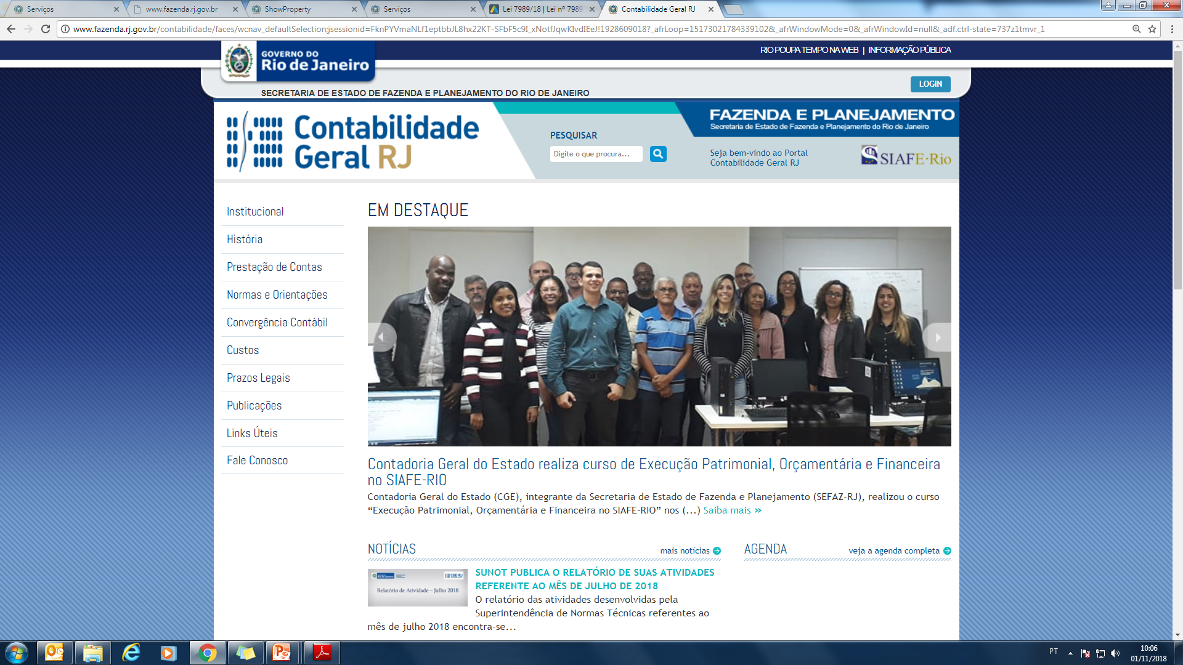


Entidades e Usuários que reportam informações

Slide 15
DECRETO Nº 46.628 DE 03 DE ABRIL DE 2019
ALTERA E CONSOLIDA A ESTRUTURA ORGANIZACIONAL DA SECRETARIA DE ESTADO DE FAZENDA
Subsecretaria de Contabilidade Geral do Estado
Superintendência de Normas Técnicas - SUNOT
Superintendência de Relatórios e Demonstrativos Contábeis - SUDEC
Superintendência de Cadastro e Acompanhamento do SIAFE-Rio - SUCAS

Slide 16
Responsabilização do contador
DECRETO-LEI Nº 9.295, DE 27 DE MAIO DE 1946
Cria o Conselho Federal de Contabilidade, define as atribuições do Contador e do Guarda-livros, e dá outras providências
O art. 27 aborda as penalidades ético-disciplinares aplicáveis por infração ao exercício legal da profissão, do qual destacamos as seguintes alíneas: (Redação dada pela Lei nº 12.249, de 2010)
  “d) suspensão do exercício da profissão, pelo período de até 2 (dois) anos, aos profissionais que, dentro do âmbito de sua atuação e no que se referir à parte técnica, forem responsáveis por qualquer falsidade de documentos que assinarem e pelas irregularidades de escrituração praticadas no sentido de fraudar as rendas públicas; (Redação dada pela Lei nº 12.249, de 2010)
  e) suspensão do exercício da profissão, pelo prazo de 6 (seis) meses a 1 (um) ano, ao profissional com comprovada incapacidade técnica no desempenho de suas funções, a critério do Conselho Regional de Contabilidade a que estiver sujeito, facultada, porém, ao interessado a mais ampla defesa; (Redação dada pela Lei nº 12.249, de 2010)
  f) cassação do exercício profissional quando comprovada incapacidade técnica de natureza grave, crime contra a ordem econômica e tributária, produção de falsa prova de qualquer dos requisitos para registro profissional e apropriação indevida de valores de clientes confiados a sua guarda, desde que homologada por 2/3 (dois terços) do Plenário do Tribunal Superior de Ética e Disciplina; (Incluído pela Lei nº 12.249, de 2010)”

Slide 17
Responsabilização do contador
NORMA BRASILEIRA DE CONTABILIDADE, NBC PG 01, DE 7 DE FEVEREIRO DE 2019
Aprova a NBC PG 01 – Código de Ética Profissional do Contador - (Válida a partir de 01/06/2019)
Destacamos os seguintes itens do Código de Ética Profissional do Contador (CFC):
Objetivo
Esta Norma tem por objetivo fixar a conduta do contador, quando no exercício da sua atividade e nos assuntos relacionados à profissão e à classe.
2. A conduta ética do contador deve seguir os preceitos estabelecidos nesta Norma, nas demais Normas Brasileiras de Contabilidade e na legislação vigente.

Slide 18
Responsabilização do contador
NORMA BRASILEIRA DE CONTABILIDADE, NBC PG 01, DE 7 DE FEVEREIRO DE 2019
Aprova a NBC PG 01 – Código de Ética Profissional do Contador - (Válida a partir de 01/06/2019)
Deveres, vedações e permissibilidades
4. São deveres do contador:
exercer a profissão com zelo, diligência, honestidade e capacidade técnica, observando as Normas Brasileiras de Contabilidade e a legislação vigente, resguardando o interesse público, os interesses de seus clientes ou empregadores, sem prejuízo da dignidade e independência profissionais;
recusar sua indicação em trabalho quando reconheça não se achar capacitado para a especialização requerida;
guardar sigilo sobre o que souber em razão do exercício profissional, inclusive no âmbito do serviço público, ressalvados os casos previstos em lei ou quando solicitado por autoridades competentes, entre estas os Conselhos Federal e Regionais de Contabilidade;
(grifo nosso)

Slide 19
Responsabilização do contador
NORMA BRASILEIRA DE CONTABILIDADE, NBC PG 01, DE 7 DE FEVEREIRO DE 2019
Aprova a NBC PG 01 – Código de Ética Profissional do Contador - (Válida a partir de 01/06/2019)
Deveres, vedações e permissibilidades
5. No desempenho de suas funções, é vedado ao contador:
Destacamos e grifamos os seguintes itens:
(b) auferir qualquer provento em função do exercício profissional que não decorra exclusivamente de sua prática lícita;
(c) assinar documentos ou peças contábeis elaborados por outrem alheio à sua orientação, supervisão ou revisão;
(e) facilitar, por qualquer meio, o exercício da profissão aos não habilitados ou impedidos;
(i) prejudicar, culposa ou dolosamente, interesse confiado a sua responsabilidade profissional;

Slide 20
Responsabilização do contador
NORMA BRASILEIRA DE CONTABILIDADE, NBC PG 01, DE 7 DE FEVEREIRO DE 2019
Aprova a NBC PG 01 – Código de Ética Profissional do Contador - (Válida a partir de 01/06/2019)
Penalidades
A transgressão de preceito desta Norma constitui infração ética, sancionada, segundo a gravidade, com a aplicação de uma das seguintes penalidades:
(a) advertência reservada;
(b) censura reservada; ou
(c) censura pública.
Termo Aditivo de Cooperação Técnica STN/CFC )
Representação pela STN ao CFC de inconsistências graves em informações enviadas pelos entes subnacionais (Assinatura:18/12/2018

Slide 21
Ranking da Qualidade da Informação Contábil e Fiscal Estadual no Siconfi
O Ranking da qualidade da informação contábil e fiscal é uma iniciativa da Secretaria do Tesouro Nacional que foi criada para avaliar a consistência da informação que o Tesouro recebe por meio do Sistema de Informações Contábeis e Fiscais do Setor Público Brasileiro – Siconfi – e, consequentemente, disponibiliza para acesso público.
O ranking é dividido em quatro dimensões de avaliação:
gestão da informação (D_I),
contábil (D_II),
Fiscal (D_III) e
contábil x fiscal (D_IV).
Para a versão de 2018, não foram aplicadas verificações da D_I (gestão da informação) que verifica o comportamento dos entes no envio das informações.
Para o ranking referente ao exercício de 2019, serão acrescentadas verificações da dimensão de gestão da informação (D_I), bem como, a inserção da Matriz de Saldos Contábeis (MSC) no rol de origens de informação

Slide 22
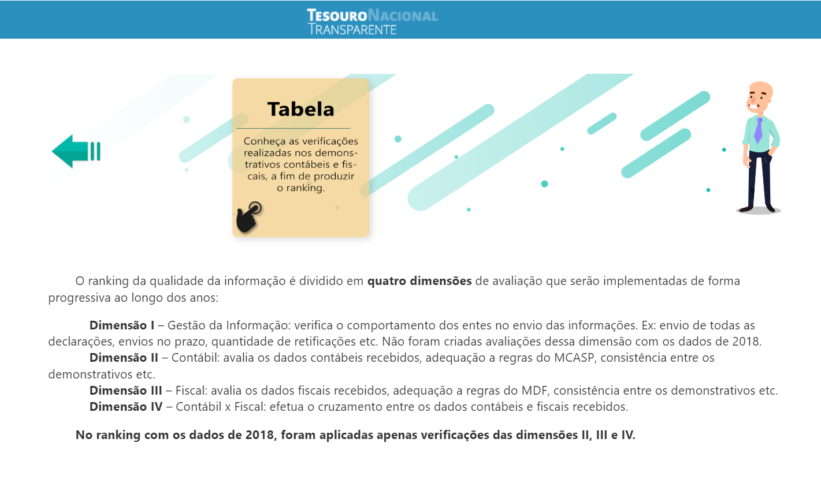
DIMENSÕES
Fonte: http://www.tesourotransparente.gov.br/visualizacao/ranking-da-qualidade-da-informacao-contabil-e-fiscal-estadual

Slide 23
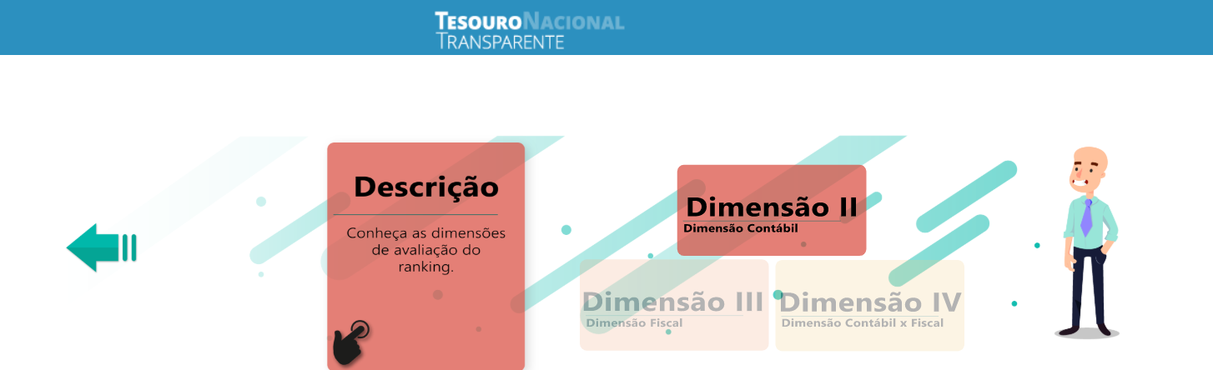
DIMENSÃO IV – CONTÁBIL X FISCAL - VERIFICAÇÕES
Exemplos de verificação da Dimensão II - Dimensão Contábil
Verificação | Dimensão_ Desc | Descrição | Finalidade
Dimensão_II_03 | Dimensão Contábil | Dedução de receitas para a formação do Fundeb | Verificação de registro orçamentário de destinação ao Fundeb
Dimensão_II_07 | Dimensão Contábil | Despesa orçamentária com encargos patronais | Verificação de registro orçamentário de despesas com encargos patronais relativos a servidores e empregados do ente
Dimensão_II_21 | Dimensão Contábil | Créditos a receber líquidos dos ajuste de perdas | verificação se o saldo de "demais créditos", considerando os ajustes para perdas, encontra-se positivo
Dimensão_II_22 | Dimensão Contábil | Ajustes de perdas da dívida ativa | Verificação se o ente está aplicando preceito do PIPCP de ajuste de perda para dívida ativa
Fonte: http://www.tesourotransparente.gov.br/visualizacao/ranking-da-qualidade-da-informacao-contabil-e-fiscal-estadual - (adaptado)

Slide 24

DIMENSÃO III– FISCAL - VERIFICAÇÕES
Exemplos de verificação da Dimensão III - Dimensão Fiscal
Verificação | Dimensão_ Desc | Descrição | Finalidade
Dimensão_III_07 | Dimensão Fiscal | Igualdade das Despesas de Capital entre os anexos | Verificação da igualdade da execução da despesa de capital entre o Balanço Orçamentário, Demonstrativo dos Resultados Primários e Nominal e Demonstrativo das Receitas de Operação de Crédito e Despesas de Capital
Dimensão_III_10 | Dimensão Fiscal | Igualdade da receita corrente líquida entre os relatórios | Verificação da igualdade da arrecadação da Receita Corrente Líquida entre o Demonstrativo da Receita Corrente Líquida no RREO e o Demonstrativo da Despesa com Pessoal do RGF
Dimensão_III_15 | Dimensão Fiscal | Igualdade da Dívida Consolidada Líquida entre os Relatórios | Verificação da igualdade da Dívida Consolidada Líquida entre os Demonstrativos dos Resultados Primários e Nominal no RREO e o Demonstrativo da Dívida Consolidada Líquida no RGF
Fonte: http://www.tesourotransparente.gov.br/visualizacao/ranking-da-qualidade-da-informacao-contabil-e-fiscal-estadual - (adaptado)

Slide 25
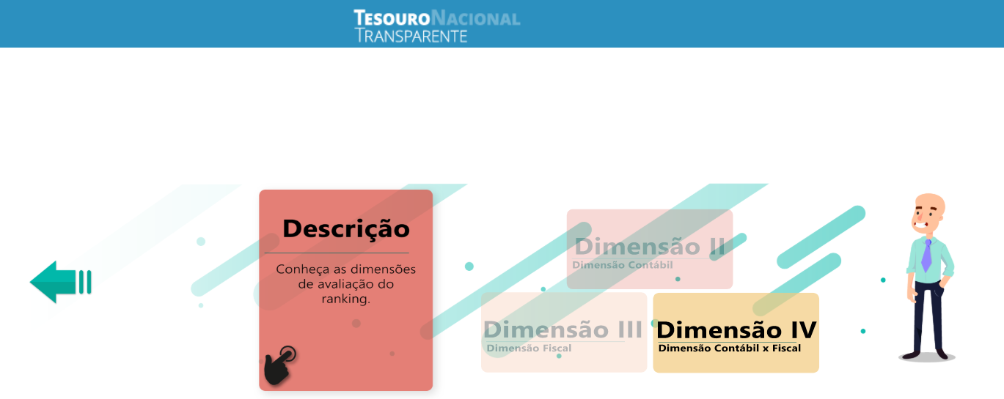
DIMENSÃO IV – DIMENSÃO CONTÁBIL X FISCAL
Exemplos de verificação da Dimensão IV - Dimensão Contábil X Fiscal
Verificação | Dimensão_ Desc | Descrição | Finalidade
Dimensão_IV_01 | Dimensão Contábil X Fiscal | Igualdade da receita realizada entre os relatórios | Verificar a realização da receita entre o Balanço orçamentário do RREO e do anexo de receitas na DCA
Dimensão_IV_02 | Dimensão Contábil X Fiscal | Igualdade da despesa entre os relatórios | Verificar a execução da despesa entre o Balanço orçamentário do RREO e do anexo de despesas na DCA
Dimensão_IV_04 | Dimensão Contábil X Fiscal | Igualdade da despesas intraorçamentárias por função entre os relatórios | Verificar a execução da despesa intraorçamentária entre o demonstrativo da despesa por função/subfunção do RREO e do anexo de despesa por função da DCA
Fonte: http://www.tesourotransparente.gov.br/visualizacao/ranking-da-qualidade-da-informacao-contabil-e-fiscal-estadual - (adaptado)

Slide 26
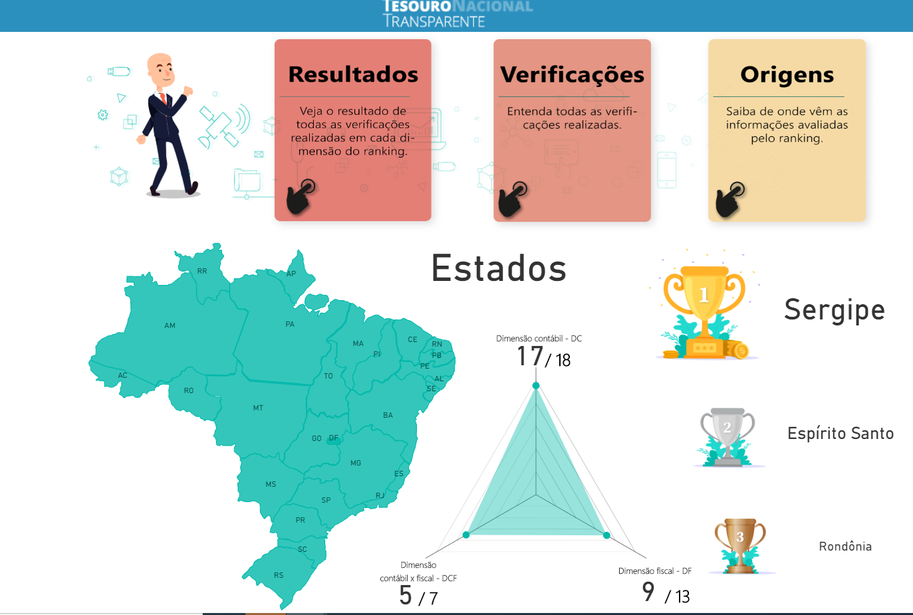
Ranking da Qualidade da Informação Contábil e Fiscal da STN – BASE 2018
Fonte: http://www.tesourotransparente.gov.br/visualizacao/ranking-da-qualidade-da-informacao-contabil-e-fiscal-estadual

Slide 27
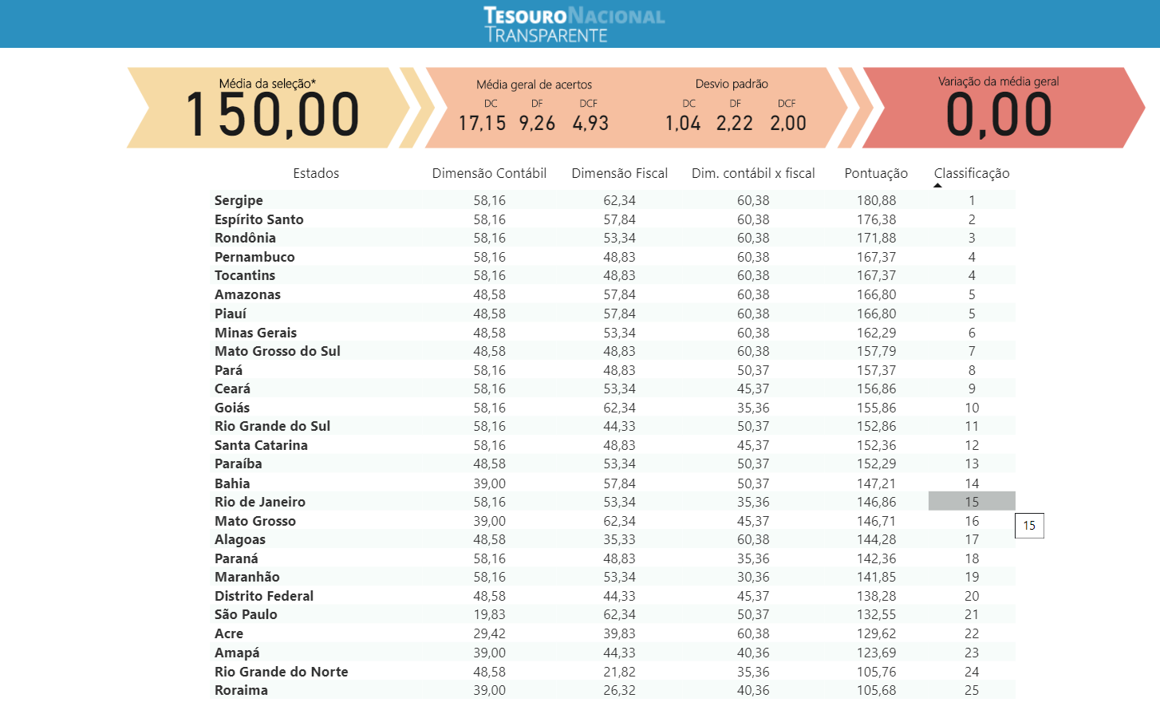
Ranking da Qualidade da Informação Contábil e Fiscal da STN – BASE 2018
Fonte: http://www.tesourotransparente.gov.br/visualizacao/ranking-da-qualidade-da-informacao-contabil-e-fiscal-estadual

Slide 28
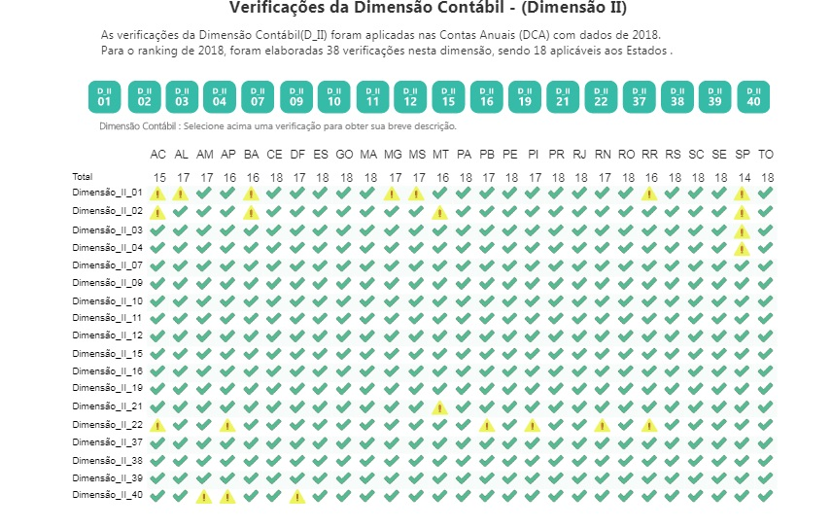
Ranking da Qualidade da Informação Contábil e Fiscal da STN
AÇÕES DA SUBCONT PARA MELHORIA DAS INFORMAÇÕES

Slide 29
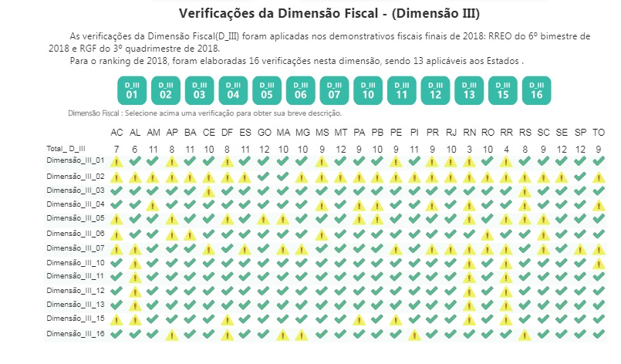
Ranking da Qualidade da Informação Contábil e Fiscal da STN
AÇÕES DA SUBCONT PARA MELHORIA DAS INFORMAÇÕES

Slide 30
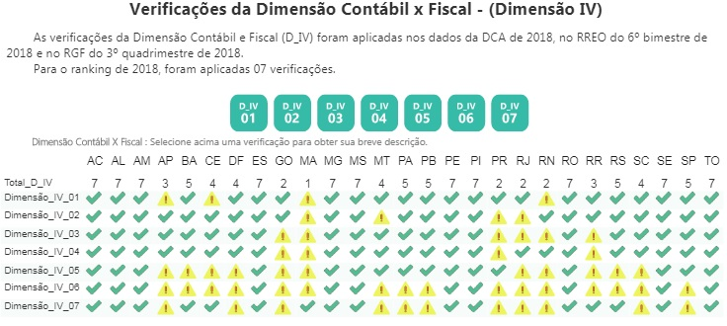
Ranking da Qualidade da Informação Contábil e Fiscal da STN
AÇÕES DA SUBCONT PARA MELHORIA DAS INFORMAÇÕES

Slide 31
Ranking da Qualidade da Informação Contábil e Fiscal da STN
AÇÕES DA SUBCONT PARA MELHORIA DAS INFORMAÇÕES
A Superintendência de Relatórios e Demonstrativos Contábeis – SUDEC, responsável por inserir os dados da DCA, RREO e RGF no SICONFI, já identificou a origem das inconsistências demonstradas nas Dimensões III e IV e está providenciando a regularização das informações em 2019.

Slide 32


SUPERINTENDêNCIA DE NORMAS TÉCNICAS - SUNOT
DECRETO Nº 46.628 DE 03 DE ABRIL DE 2019
ALTERA E CONSOLIDA A ESTRUTURA ORGANIZACIONAL DA SECRETARIA DE ESTADO DE FAZENDA
Superintendência de Normas Técnicas – SUNOT
Carlos César
Coordenadoria de Produção de Normas
Danielle Rangel
Coordenadoria de Atendimento
David Dantas
Coordenadoria de Integridade Contábil
Renata Onorato
Coordenadoria de Acompanhamento de Registros Contábeis
Paulo Chan

Slide 33
SUPERINTENDeNCIA DE NORMAS TÉCNICAS – SUNOT
18 MANUAIS produzidOs
01 MANUAL EM PRODUÇÃO
50 NOTAS TÉCNICAS EM VIGOR
02 NOTAS TÉCNICAS EM PRODUÇÃO

Slide 34
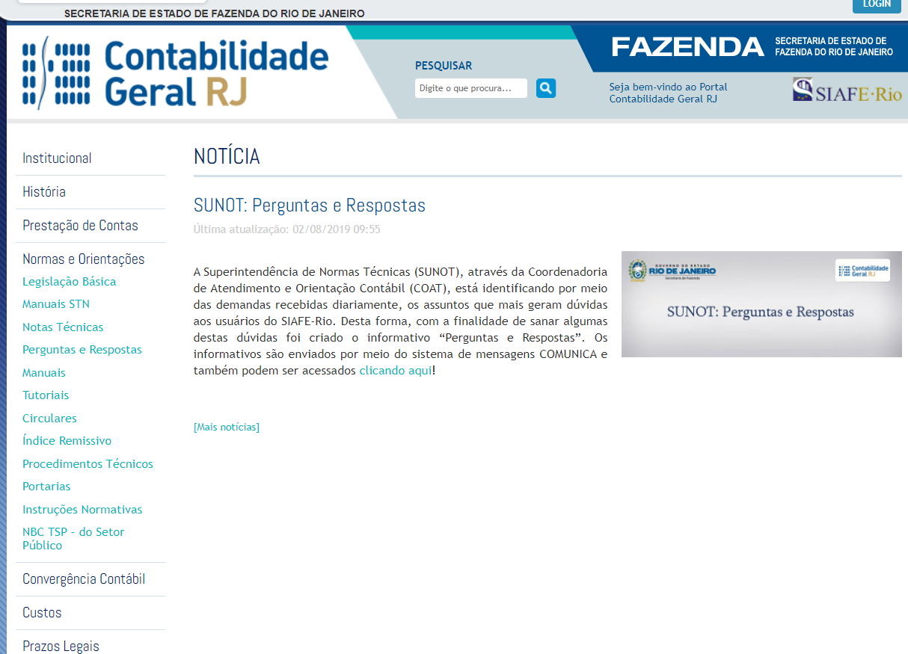
SUPERINTENDeNCIA DE NORMAS TÉCNICAS – SUNOT

Slide 35
SUPERINTENDENCIA DE NORMAS TÉCNICAS - SUNOT
PRINCIPAIS REALIZAÇÕES DA SUNOT EM 2019:
Formulário para Homologação dos Normativos
Orientações “Perguntas e Respostas”
Nota Técnica de Diárias
Nota Técnica Ativos e Passivos Contingentes – até 31/12/2019
Nota Técnica Cessão de Bens Móveis – até 31/12/2019

Slide 36
SUPERINTENDENCIA DE NORMAS TÉCNICAS - SUNOT
PRINCIPAIS REALIZAÇÕES DA SUNOT EM 2019:
OF CIRCULAR GAB/SUBCONT nº 001/2019 - IRRF através de GRE e OB GRE
Normatização da EC nº 93/2016 - Desvinculação de Receitas do Estado - DRE
Atualização de notas técnicas
Orientações Técnicas
Diversos estudos técnicos

Slide 37
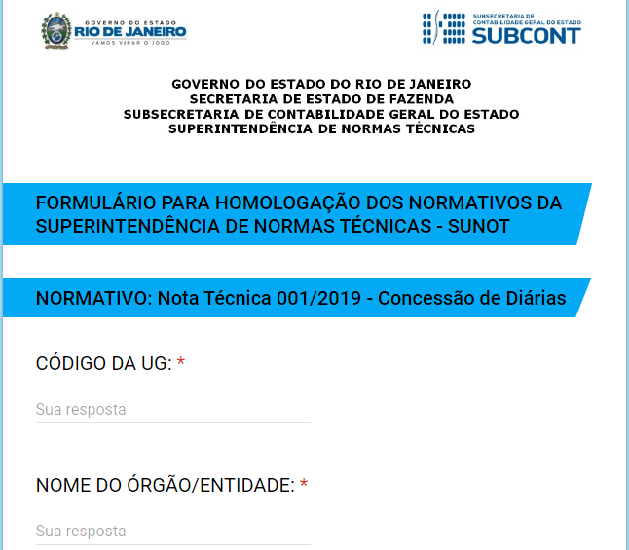
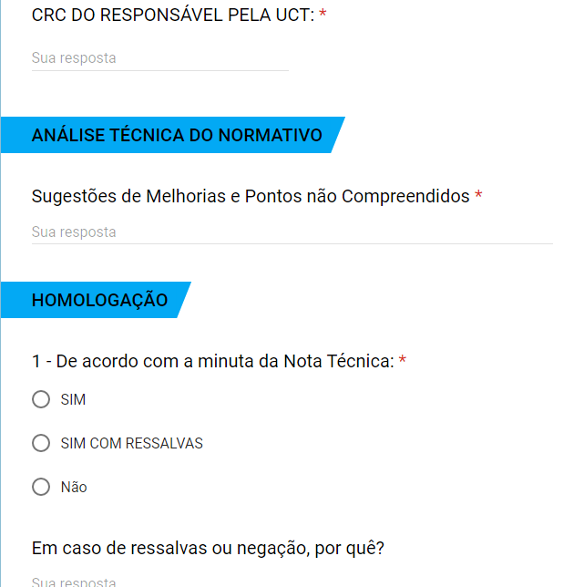
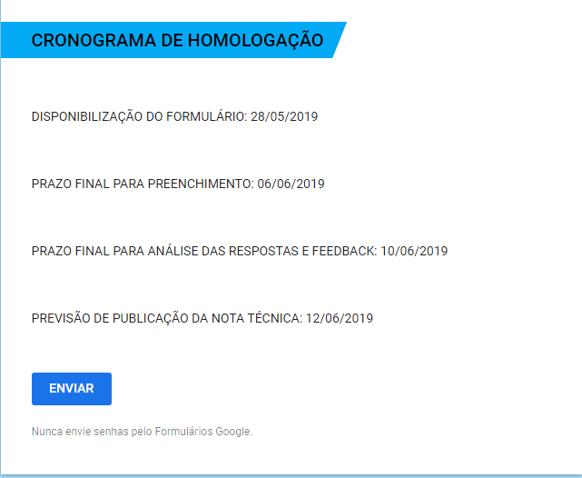
SUPERINTENDENCIA DE NORMAS TÉCNICAS - SUNOT
PRINCIPAIS REALIZAÇÕES DA SUNOT EM 2019:

Slide 38
SUPERINTENDENCIA DE NORMAS TÉCNICAS - SUNOT
PRINCIPAIS REALIZAÇÕES DA SUNOT EM 2019:
ATENDIMENTOS REALIZADOS POR COORDENADORIA - 22/11/2019
COORDENADORIA | QUANTIDADE | % DE RESOLUÇÃO
ATENDIMENTO - COAT | 2.094 | 98,87%
INTEGRIDADE - COINC | 213 | 69%
REGISTROS CONTÁBEIS - COARC | 110 | 50%

Slide 39
SUPERINTENDENCIA DE NORMAS TÉCNICAS - SUNOT
PRINCIPAIS REALIZAÇÕES DA SUNOT EM 2019:
CURSOS
CURSOS E TREINAMENTOS MINISTRADOS | Nº PARTICIPANTES
EPORF (EXECUÇÃO NO SIAFE-RIO) | 90
GRE E LIMITE DE SAQUE | 39
MAPEAMENTO CONTÁBIL DO DARJ E DA GRE | 35

Slide 40
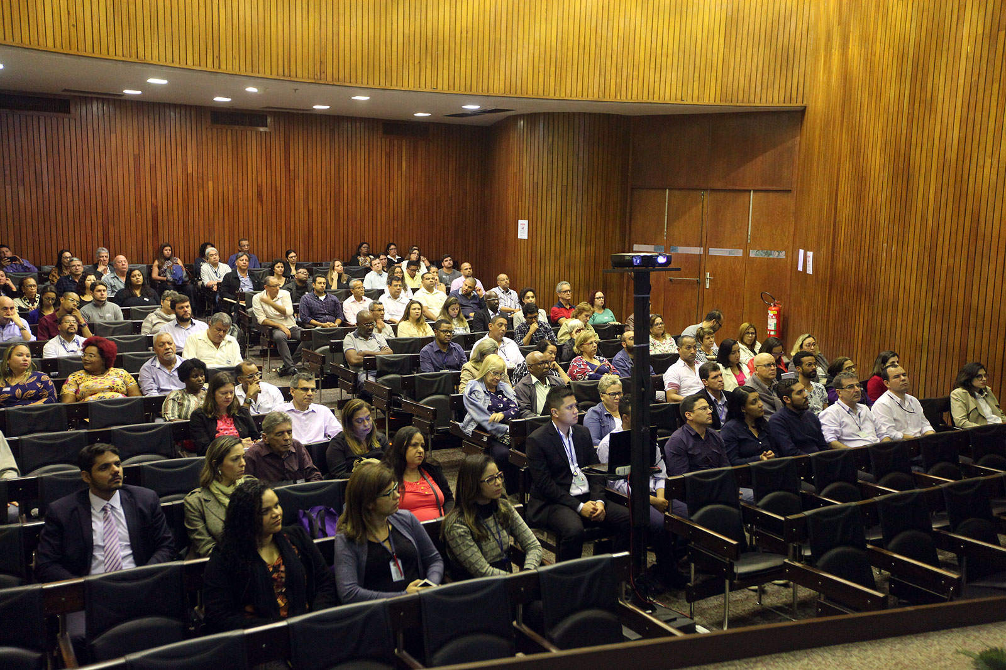
SUPERINTENDENCIA DE NORMAS TÉCNICAS - SUNOT
PRINCIPAIS REALIZAÇÕES DA SUNOT EM 2019:
EVENTO – “Análise e Integridade Contábil” – 02 de setembro de 2019

Slide 41
SUPERINTENDENCIA DE NORMAS TÉCNICAS - SUNOT
DESAFIOS DA SUNOT 2020:
PLANO DE IMPLANTAÇÃO DOS PROCEDIMENTOS CONTÁBEIS - PIPCP
ITEM | PRAZO | AÇÃO SUNOT
1. Reconhecimento, mensuração e evidenciação dos créditos oriundos de receitas tributárias e de contribuições (exceto créditos previdenciários), bem como dos respectivos encargos, multas, ajustes para perdas e registro de obrigações relacionadas à repartição de receitas. | 01/01/2020 | verificar receitas tributárias para aplicação do registro por competência a partir de 01/01/2020
17. Reconhecimento, mensuração e evidenciação dos investimentos permanentes, e respetivos ajustes para perdas e redução ao valor recuperável | 01/01/2019 | Construção de Nota Técnica (temos algumas configurações implementadas no Siafe-Rio)
Fonte: Anexo à Portaria STN nº 548, de 24 de setembro de 2015

Slide 42
SUPERINTENDENCIA DE NORMAS TÉCNICAS - SUNOT
DESAFIOS DA SUNOT 2020:
REVISÃO DOS NORMATIVOS EMITIDOS PELA SUNOT – SUBMETER A HOMOLOGAÇÃO
ITEM | PRAZO | AÇÃO SUNOT
1 – Notas Técnicas | 31/12/2020 | Revisar e submeter para homologação dos contadores setoriais . Meta – XX Notas Técnicas revisadas e homologadas.
2 - Manuais | 31/12/2020 | Revisar e submeter para homologação dos contadores setoriais . Meta – 4 Manuais revisados e homologados.

Slide 43
SUPERINTENDENCIA DE NORMAS TÉCNICAS - SUNOT
DESAFIOS DA SUNOT 2020:
REVISÃO E PUBLICAÇÃO DE PORTARIAS
ITEM | PRAZO | AÇÃO SUNOT
3 – Portarias (Conformidade Contábil e Diária) | 01/01/2020 | Revisar e unificar as Portarias
4 – Inserir artigo no Decreto de execução 2020, grupo de contas contábeis com envio análise obrigatória para a SUNOT | - | -
5 – Publicar Portarias com Grupos de contas contábeis com envio obrigatório de análise contábil | - | Definição das contas contábeis com envio de análise obrigatória para SUNOT

Slide 44
SUPERINTENDENCIA DE NORMAS TÉCNICAS - SUNOT
DESAFIOS DA SUNOT 2020:
Construção do Ranking de Inconsistências Contábeis e atendimento das Unidades Gestoras
Visando a melhoria da qualidade da informação contábil do Estado do Rio de Janeiro, a Superintendência de Normas Técnicas – SUNOT/SUBCONT está construindo um ranking de inconsistências contábeis e atendimento dos órgãos da Administração Direta e Indireta.
Os trabalhos de levantamento de informações, cruzamento de dados, critérios de avaliação entre outros envolverá três coordenadorias da SUNOT:
Coordenadoria de Integridade Contábil – COINC
Coordenadoria de Acompanhamento de Registros Contábeis – COARC
Coordenadoria de Atendimento ao Usuário – COAT

Slide 45

SUPERINTENDENCIA DE NORMAS TÉCNICAS - SUNOT
DESAFIOS DA SUNOT 2020:
Construção do Ranking de Inconsistências Contábeis e atendimento das Unidades Gestoras
Código | Descrição do item | Coordenadorias envolvidas | Métrica | Pontuação
1 | Quantidade de Inconsistências | COINC/COARC | - | -
2 | Registro de Conformidade Contábil com Status "Sem Restrição", porém, possui inconsistências contábeis. | COINC/COARC | - | -
3 | Cobranças para regularização de inconsistência contábeis não respondidas ou não respondidas tempestivamente. | COINC/COARC | - | -
4 | Falta de informações e/ou documentação suporte que procrastinam a elucidação do caso demandado em atendimento. | COAT | -
5 | Erros recorrentes na mesma Unidade Gestora. | COINC/COARC/COAT | - | -
6 | Não executa tempestivamente atividades rotineiras. | COINC/COARC
7 | Erro ou solicitação de atendimento de procedimentos explícitos em Notas Técnicas, Manuais ou quaisquer documentos de orientação produzidos pela SUBCONT. | COAT | - | -

Slide 46
SUPERINTENDENCIA DE NORMAS TÉCNICAS - SUNOT
Construção do Ranking de Inconsistências Contábeis e atendimento das Unidades Gestoras
Ações SUNOT/SUBCONT:
Ações esperadas das Unidades Gestoras
Publicação do Ranking trimestralmente
Análise da evolução das unidades gestoras
Capacitações personalizadas com base nas análises das informações
Auxiliar os contadores setoriais quanto a resolução de inconsistências contábeis
Documentação das ações realizadas
Comunicar o titular da pasta quanto a não evolução da melhoria da qualidade das informações contábeis e adesão as orientações técnicas da SUBCONT
Mudança de postura do contador setorial quanto a importância da integridade e fidedignidade das informações contábeis
Redução do número de inconsistências contábeis
Melhor qualidade das informações contábeis

Slide 47
SUPERINTENDENCIA DE NORMAS TÉCNICAS - SUNOT
Construção do Ranking de Inconsistências Contábeis e atendimento das Unidades Gestoras
CRONOGRAMA
Fevereiro de 2020 – Apresentação do 1º Ranking para os gestores da SUBCONT (base: último trimestre de 2019). Análises e aperfeiçoamentos.
Maio de 2020 – Envio do 1º Ranking para as unidades gestoras (base: 1º trimestre de 2020)
Agosto de 2020 – Publicação no Site da SUBCONT do 1º Ranking (base: 2º trimestre de 2020)

Slide 48
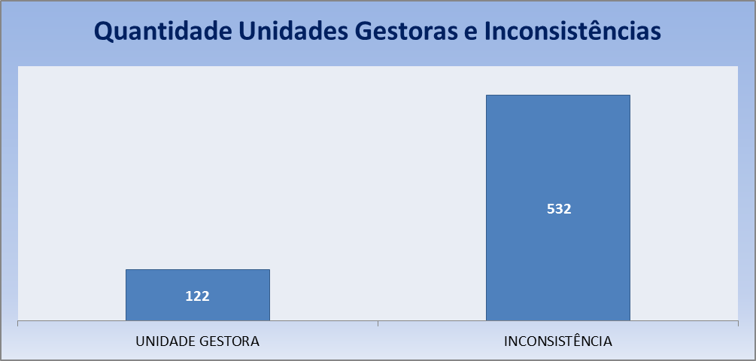
SUPERINTENDENCIA DE NORMAS TÉCNICAS - SUNOT
Posição das Inconsistências contábeis – 25 de novembro de 2019

Slide 49


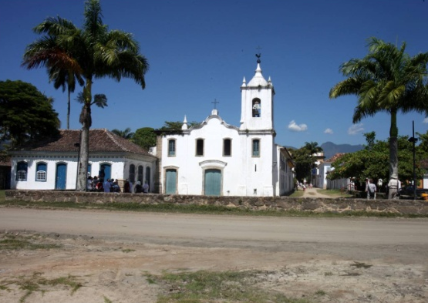

ENCERRAMENTO DO EXERCÍCIO DE 2019
Decreto Estadual nº 46.816 de 01/11/2019
SUPERINTENDÊNCIA DE NORMAS TÉCNICAS

Slide 50

Objetivo Geral
Apresentar o Manual de Análises e Procedimentos Contábeis para o Encerramento do exercício de 2019 e Abordar os principais aspectos do Decreto de Encerramento do Exercício Financeiro de 2019, bem como as análises contábeis necessárias.

Slide 51
PROGRAMA
INTRODUÇÃO
II. MANUAL DE ENCERRAMENTO DO EXERCÍCIO DE 2019
III. PRINCIPAIS PRAZOS DO DECRETO
IV. ANÁLISES CONTÁBEIS

Slide 52
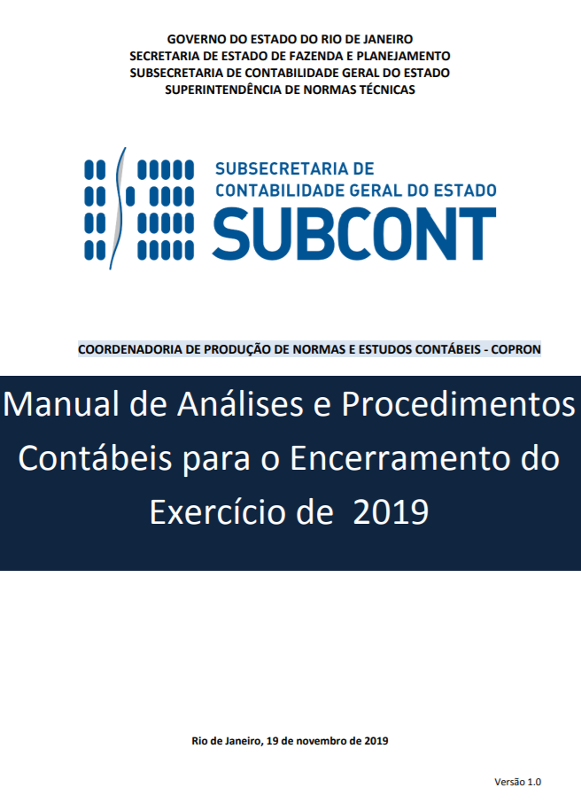
INTRODUÇÃO
A Subsecretaria de Contabilidade Geral do Estado – SUBCONT/RJ, como Órgão Central da Contabilidade Estadual, tem no escopo de suas atividades a busca pelo atendimento à legislação nacional no que diz respeito ao cumprimento das normas contábeis, orçamentárias e financeiras.
O Manual de Encerramento, aprovado pela Portaria nº 112 de 16 de novembro de 2005 da extinta Contadoria Geral do Estado, tem o objetivo de consolidar os principais procedimentos a serem adotados na análise da consistência das informações contábeis.

Slide 53
MANUAL DE ENCERRAMENTO
Identificador: 70584
www.fazenda.rj.gov.br/contabilidade → Normas e Orientações → Manuais → Vigentes → Manual de Encerramento do Exercício de 2019

Slide 54
MANUAL DE ENCERRAMENTO
O Manual de Encerramento para o Exercício de 2019 é composto por 25 tópicos, dentre os quais se destacam, sem prejuízo dos demais:
Tópico 9: Lista de Verificação para o Encerramento do Exercício;
Tópico 13: Análise dos Contabilistas;
Tópico 15: Inscrição dos Restos a Pagar;
Tópico 20: Dos Prazos e Procedimentos.

Slide 55

Principais prazos do decreto
Identificador: 70265

Slide 56
Principais prazos do decreto
08/Nov
Solicitações para abertura de créditos adicionais e modificações orçamentárias para reforço de dotações, através do SIPLAG (com exceção do disposto no § único do art. 3° - Prazo: 10/dez).
14/Nov
Empenhamento de despesas (exceto as dispostas no § único do art. 3°).
06/Dez
Prazo limite para pagamento de adiantamentos/suprimento de fundos (art. 5º)
23/Dez
Prazo limite para execução de PD – Programação de Desembolso referentes a operações INTRA-OFSS.
Obs.:
As PD’s emitidas em 2019 que não forem efetivamente pagas no último dia de expediente bancário serão convertidas em PD de RPP para serem executadas em 2019 e apresentarão roteiro de contabilização com as respectivas contas orçamentárias de Restos a Pagar.

Slide 57
Principais prazos do decreto
31/Dez
Prazo para Liquidação dos valores decorrentes do reconhecimento de Despesas de Exercícios Anteriores – D.E.A .
06/Jan
Cancelamento dos Empenhos (D.E.A) não liquidados, assim como o cancelamento do reconhecimento no módulo D.E.A.
06/Jan
Prazo limite para encaminhamento das prestações de contas de adiantamentos às ASSCON’s ou órgãos equivalentes.
10/Jan
Prazo limite para solicitação de inscrição de restos a pagar, através do Boletim de Inscrição de RP, no SIAFE/RIO.
A não inscrição de RPNP Exigíveis por indisponibilidade de caixa (aqueles que já tiveram a prestação de serviço, execução de obra ou entrega de mercadoria efetuada pelo fornecedor) não resulta na extinção do passivo, competindo aos órgãos evidenciar adequadamente tal situação na sua escrituração contábil, observando os princípios contábeis da Competência e Oportunidade e as características qualitativas fundamentais da Relevância e da Representação Fidedigna.
Obs.:

Slide 58
Principais prazos do decreto
17/Jan
Prazo limite para autorização da SUBCONT/RJ para inscrição dos Restos a Pagar.
15/Jan
Prazo limite para conclusão dos registros de natureza orçamentária e financeira.
10/Jan
Prazo limite para contabilização dos
ajustes necessários no almoxarifado e patrimônio, conforme inventário a ser realizado pelos gestores responsáveis.
22/Jan
Prazo limite para conclusão dos registros de natureza patrimonial e controle.
31/Mar
Cancelamento automático pela SUBCONT/RJ das despesas inscritas em Restos a Pagar Não Processados, isto é, aquelas que não tenham sido liquidadas até essa data.

Slide 59

ANÁLISES CONTÁBEIS

Slide 60

ANÁLISES CONTÁBEIS
Conciliação Bancária
As contas 1.1.1.1.1.19.00 – Bancos Conta Movimento – Demais Contas e 1.1.1.1.1.50.00 – Aplicações Financeiras de Liquidez Imediata deverão ser conciliadas em confronto com os saldos dos extratos bancários correspondentes em 31/12/2019, de forma que todas as pendências sejam regularizadas – IN AGE nº 14/2012, atualizada pela IN AGE nº 25/2014.
Item 9.1 do Manual de Encerramento

Slide 61
ANÁLISES CONTÁBEIS
Adiantamentos
O saldo da conta contábil 1.1.3.1.1.02.01 – Suprimento de Fundos deverá ser conciliado de forma a retratar apenas os adiantamentos concedidos e que ainda não tiveram a sua prestação de contas aprovadas.
O Decreto 46.816/19 prevê que o prazo limite para encaminhamento da prestação de contas de adiantamentos/suprimento de fundos é até 06 de janeiro de 2020.
A baixa contábil do Suprimento de Fundos dar-se-á com reconhecimento de: Despesa (Variação Patrimonial Diminutiva), Incorporação de bens ou devolução de recursos.
Item 9.6 do Manual de Encerramento

Slide 62

ANÁLISES CONTÁBEIS
Adiantamentos
§ 1º do Artigo 5º do Decreto 46.816/19: Os eventuais saldos de adiantamento não utilizados deverão ser recolhidos, pelos seus responsáveis, até o dia 18 de dezembro de 2019 através de Guia de Recolhimento Estadual – GRE.
Ob.: O objetivo desse parágrafo foi o de permitir a correta classificação orçamentária dentro de exercício financeiro de 2019 (recuperação orçamentária – Código de GRE iniciado com o dígito 6). Contudo, após 18 de dezembro devoluções de adiantamento via GRE devem ser recolhidas com códigos de GRE iniciado com o dígito 2 – receita orçamentária
As orientações para regularização de adiantamentos concedidos constam do Manual de Adiantamento, disponível no portal da Subsecretaria de Contabilidade Geral do Estado.

Slide 63
ANÁLISES CONTÁBEIS
Ingresso de Recursos por GRE
1 – Ingresso de Receitas Pública (Receita Orçamentaria)
São aqueles recursos financeiros provenientes da prestação de serviços ou venda de bens pela Administração Pública.
2 – Depósito de Terceiros (Receita Extraorçamentária)
São aqueles recursos financeiros provenientes de terceiros como fianças ou cauções.
3 – Devolução de Recursos Concedidos/pagos em exercícios anteriores (Receita orçamentaria)
São aqueles recursos devolvidos no exercício atual, referentes a pagamentos efetuados em exercícios anteriores.
4 – Devolução de Recursos Concedidos/pagos no Exercício (Recuperação Orçamentária)
São aqueles recursos devolvidos no mesmo exercício financeiro da sua concessão/pagamento.

Slide 64
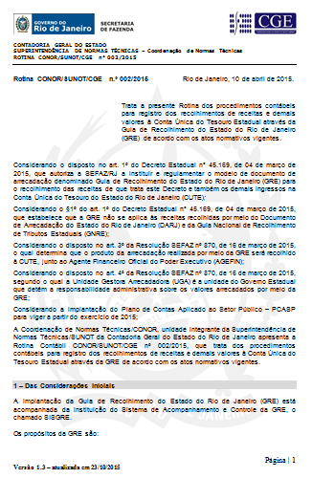
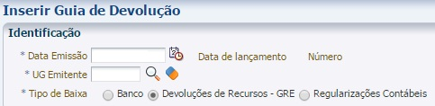
ANÁLISES CONTÁBEIS
GRE a Classificar
A existência de saldos nas contas contábeis 1.1.3.8.1.02.06 - (-) GRE a Classificar e 1.1.3.8.1.02.26 – (-) GRE a Classificar – Devolução de Recursos no Exercício acarretarão LISCONTIR nas EQUAÇÕES 255 e 306, respectivamente.
As instruções para regularização de tais contas encontram-se na Nota Técnica SUNOT/CGE nº 034/2016 – Ingressos de Recursos por GRE, podendo ser realizada através de Guia de Devolução - GD ou Nota Patrimonial – NP.
Exemplo:

Slide 65
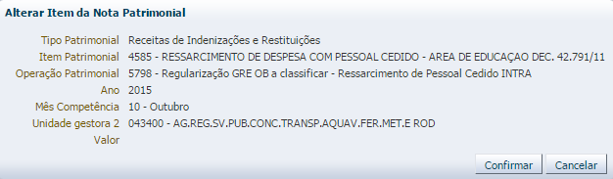
ANÁLISES CONTÁBEIS
OB GRE a Classificar
O saldo na conta contábil 1.1.3.8.1.02.14 - (-) OB GRE a Classificar acarretará LISCONTIR – EQUAÇÃO 290.
As instruções para regularização da conta encontram-se na Nota Técnica SUNOT/CGE nº 005/2017– OB/GRE INTRA
Exemplo:

Slide 66

ANÁLISES CONTÁBEIS
Valores em Trânsito Realizáveis
As contas da grupo 1.1.3.8.1.02.XX – Valores em Trânsito Realizáveis, quando apresentam saldos geram inconsistências apuradas por VALIDAÇÕES CONTÁBEIS - LISCONTIR nas EQUAÇÕES 033, 037, 096, 102, 225, 255, 278, 279, 280, 281, 282, 283, 284, 285, 286, 287, 289, 290, 304, 306, 307, 319 e 321 devendo ser analisadas antes do fechamento mensal. Vale ressaltar que estas contas são transitórias e NÃO devem apresentar saldo quando do encerramento do exercício.
Item 8.14 do Manual de Encerramento
Atentar para as Equações que geram BLOQUEIO DE EMPENHO

Slide 67
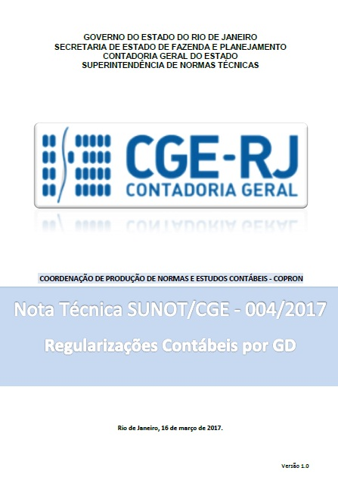
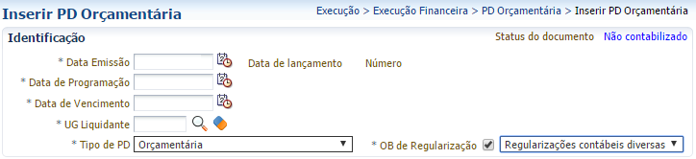
ANÁLISES CONTÁBEIS
Regularizações Contábeis
O saldo na conta contábil 1.1.3.8.1.02.19 – Regularizações Contábeis, gerado pela emissão de GD, acarretará LISCONTIR – EQUAÇÃO 289.
As instruções para regularização da conta encontram-se na Nota Técnica SUNOT/CGE nº 004/2017– Regularizações Contábeis por GD
Exemplo:

Slide 68

ANÁLISES CONTÁBEIS
Operações Intraorçamentárias (Prestação de Serviços)
Com o intuito de manter a consolidação das contas foram criadas contas de controle específicas:
O saldo na conta contábil 8.9.9.1.1.17.02 - Créditos Intra Pendentes de Liquidação apresentará LISCONTIR para a Equação 272 - CRÉDITOS INTRA PENDENTES DE LIQUIDAÇÃO, indicando a necessidade de se reconhecer a obrigação intraorçamentária.
As instruções para regularização desta conta estão na Nota Técnica SUNOT/CGE nº 005/2016 – Receita e Despesa INTRA.

Slide 69
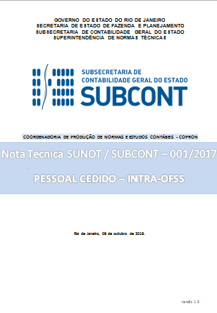
ANÁLISES CONTÁBEIS
Operações Intraorçamentárias (Cessão de Pessoal)
Nas Operações Intraorçamentárias para Cessão de Pessoal, a conta contábil 7.9.9.1.1.17.03 – Pessoal Cedido a Ressarcir apresentará LISCONTIR para a Equação 274 - PESSOAL CEDIDO - PENDENTE DE LIQUIDAÇÃO., indicando a necessidade de se reconhecer a obrigação intraorçamentária.
A Nota Técnica SUNOT/SUBCONT nº 001/2017 – Pessoal Cedido INTRA - OFSS traz orientações para regularização da referida conta contábil.

Slide 70
ANÁLISES CONTÁBEIS
Apropriações de 13º salário e férias por competência
Atualmente existem dois procedimentos distintos
Na apropriação por competência é feito o reconhecimento mensal da parcela (1/12) das férias a pagar e décimo terceiro salário que tiverem como fato gerador aquele mês de trabalho.
Nota Patrimonial
Atenção: as obrigações referentes a Encargos Sociais a Recolher sobre 13º Salário e Férias proporcionais terão o mesmo tratamento do principal.
Nota de Liquidação
“Em liquidação”

Slide 71
ANÁLISES CONTÁBEIS
Consignações
Pelo encerramento do exercício, as contas do subgrupo 2.1.8.8.1.01.00 - Consignações deverão conter os saldos das retenções ainda não pagas (vencidas ou não), dando-se especial atenção àquelas consignações destinadas ao Tesouro Estadual.
Ofício Circular GAB/SUBCONT nº 04/2016 – Conversões por NP
Ofício Circular GAB/SUBCONT nº 01/2019 – IRRF (DARJ/GRE/OB-GRE)
A conversão em receita de valores retidos deve ser realizada dentro do mês de competência. Em hipótese alguma poderá migrar saldo para o próximo exercício.
NP

Slide 72
ANÁLISES CONTÁBEIS
Despesas sem Suporte Orçamentário
Aspecto
Orçamentário
De acordo com o Art. 60 da Lei 4.320/64: “É vedada a realização de despesa sem prévio empenho.”
Um Passivo deve ser reconhecido quando:
satisfizer a definição de Passivo;
Puder ser mensurado de maneira que observe as características qualitativas.
NBCTSP – ESTRUTURA CONCEITUAL
Definição de Passivo – obrigação presente, derivada de evento passado, cuja extinção deva resultar na saída de recursos da entidade.
Quando um Passivo contém todos os requisitos para ser reconhecido, MESMO QUE NÃO HAJA ORÇAMENTÁRIO DISPONÍVEL, tal obrigação DEVE ser registrada, bem como o devido controle de Diversos Responsáveis em Apuração.
7.9.8.1.1.01.05 – Despesa sem Prévio Empenho
8.9.8.1.1.01.05 – Contrapartida de Diversos Responsáveis em Apuração.

Slide 73
ANÁLISES CONTÁBEIS
Cancelamento de Empenhos “em liquidação”
Art. 6º - Inscrição de RP
§5° - A não inscrição de Empenhos a Liquidar Exigíveis por indisponibilidade de caixa não resulta na extinção do passivo, competindo aos órgãos evidenciar adequadamente tal situação na sua escrituração contábil, observando o disposto nos princípios contábeis da competência e oportunidade e nas características qualitativas fundamentais da Relevância e da Representação Fidedigna, conforme estabelece a estrutura conceitual para elaboração e divulgação de Relatório Contábil-Financeiro emitido pelo Conselho Federal de Contabilidade (CPC 01 R1).
Procedimento:
Envio de comunica para UG 200800 relacionando os Empenhos a Liquidar Exigíveis para que seja disponibilizada operação patrimonial para registro da obrigação sem a inscrição de diversos responsáveis em apuração. (página 49 do Manual de Encerramento do Exercício)

Slide 74

Referência Bibliográfica
1 - Lei 4.320 de 17 de março de 1964
Estatui Normas Gerais de Direito Financeiro para elaboração e contrôle dos orçamentos e balanços da União, dos Estados, dos Municípios e do Distrito Federal.
2 - NBC TSP ESTRUTURA CONCEITUAL
– Estrutura Conceitual para Elaboração e Divulgação de Informação Contábil de Propósito Geral pelas Entidades do Setor Público – CFC
3 – Manual de Contabilidade Aplicada os Setor Publico (MCASP 8ª edição)
4 - NORMA BRASILEIRA DE CONTABILIDADE, NBC PG 01, DE 7 DE FEVEREIRO DE 2019
Aprova a NBC PG 01 – Código de Ética Profissional do Contador. - CFC
5 - DECRETO-LEI Nº 9.295, DE 27 DE MAIO DE 1946
Cria o Conselho Federal de Contabilidade, define as atribuições do Contador e do Guarda-livros, e dá outras providências
6 - Novo Código Civil - LEI No 10.406, DE 10 DE JANEIRO DE 2002)
7 – site da Secretaria do Tesouro Nacional
27ª Câmara Técnica de Normas Contábeis e de Demonstrativos Fiscais da Federação (CTCONF) - http://www.tesouro.fazenda.gov.br/ctconf
Cartilha Matriz de Saldos Contábeis - https://siconfi.tesouro.gov.br/siconfi/pages/public/conteudo/conteudo.jsf?id=19903
http://www.tesourotransparente.gov.br/visualizacao/ranking-da-qualidade-da-informacao-contabil-e-fiscal-estadual

Slide 75


